Slide 1
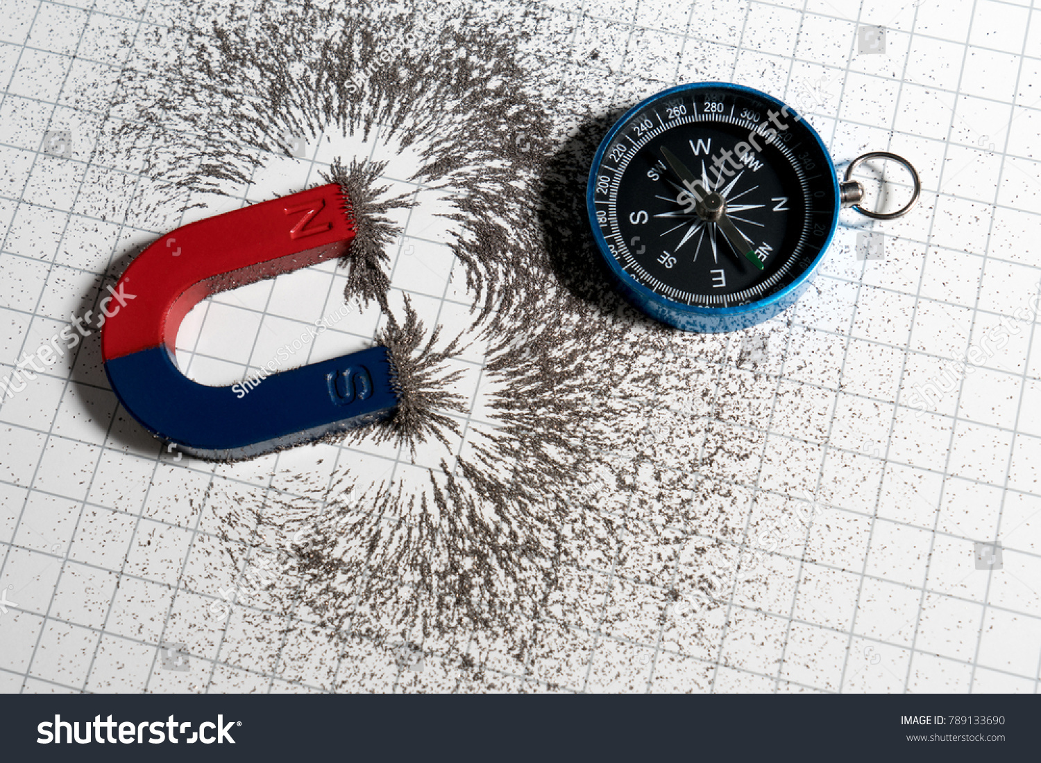
Ứng dụng của Nam Châm

Slide 2
Thành viên
1. Phạm Quỳnh Thư
2. Nguyễn Quỳnh Thy
3. Phạm Xuân Thành
4. Nguyễn Trần Thanh Giang
5. Lê Xuân Trường
6. Lê Trần Gia Hưng

Slide 3
01
Sơ lược về nam châm

Slide 4
Sơ lược về nam châm
Có từ trường mạnh, không giữ được từ tính lâu dài
S
Sắt + Cacbon
Nam châm điện
N
Có từ trường yếu hơn, giữ được từ tính lâu dài
Thép
Nam châm vĩnh cửu

Slide 5

Sơ lược về nam châm
Có 2 cực: 1 cực luôn chỉ hướng Bắc (N) 1 cực luôn chỉ hướng Nam (S)
S
Có thể hút các vật liệu từ hoặc bị vật liệu từ hút
Khi đặt gần nhau, các nam châm sẽ tương tác với nhau
N

Slide 6
Ứng dụng của nam châm
02

Slide 7
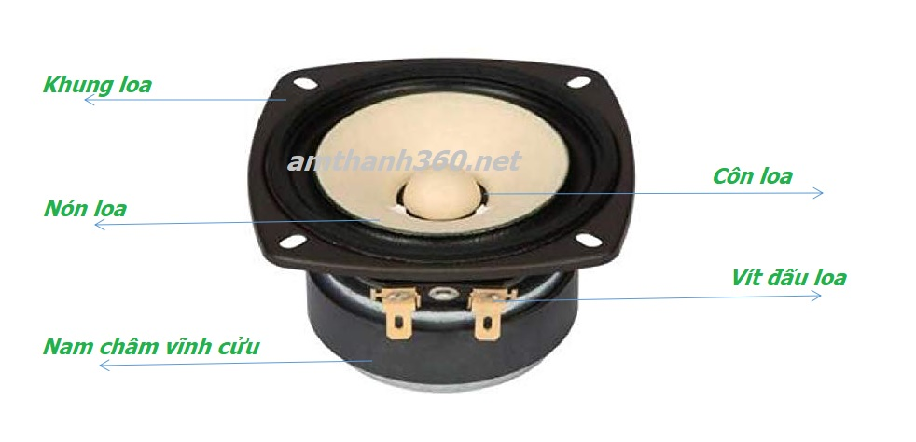
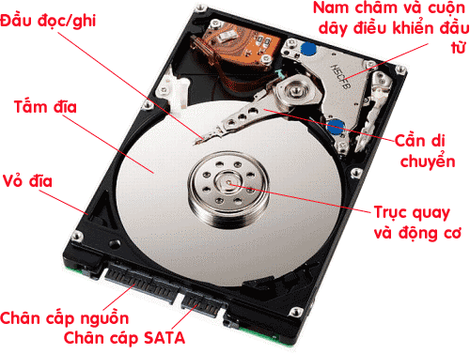
Máy tính và điện tử
Máy tính: Lưu trữ dữ liệu trên ổ cứng
Loa: Chuyển đổi tín hiệu điện tử thành các rung động âm thanh.

Slide 8
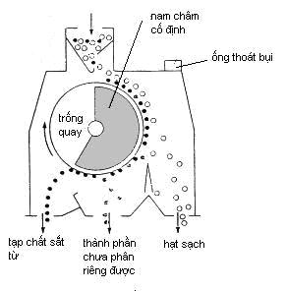
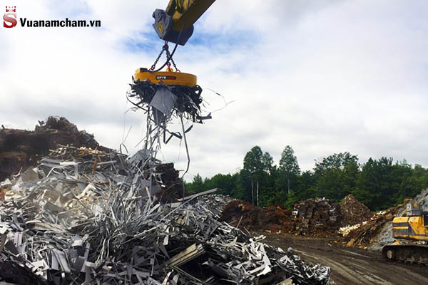
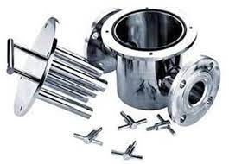
Công nghiệp
Trong tái chế, nam châm điện trong cần cẩu lấy và di chuyển những miếng kim loại lớn
Trong khai khoáng mỏ, nam châm được sử dụng trong máy phân loại từ tính
Trong chế biến thực phẩm, nam châm loại bỏ các kim loại nhỏ khỏi thực phẩm
Nông dân sử dụng nam châm để tách những mảnh kim loại mà bò ăn ngoài đồng.

Slide 9
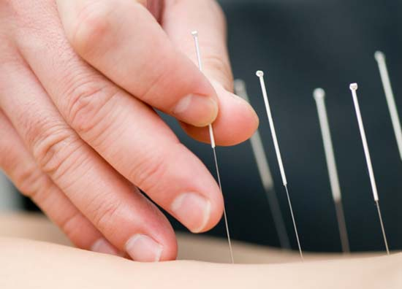
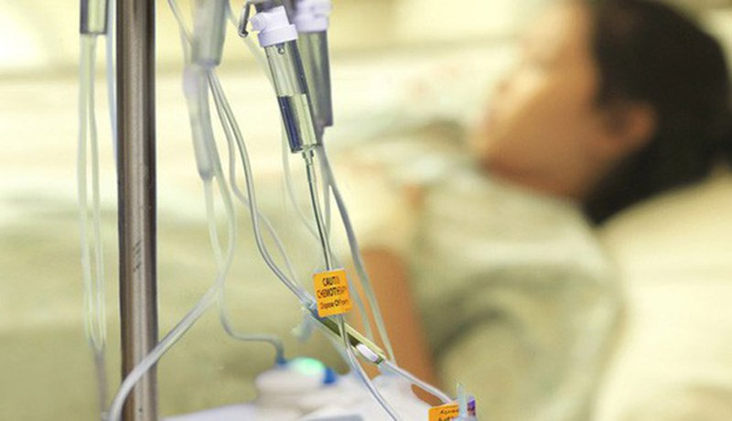
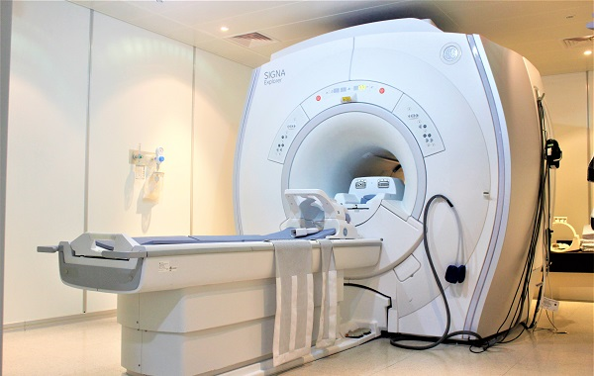
Y tế và y học
Sử dụng trong một số thiết bị y tế
Điều trị ung thư
Châm cứu

Slide 10

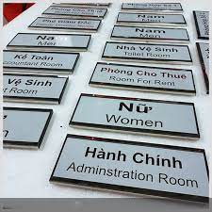
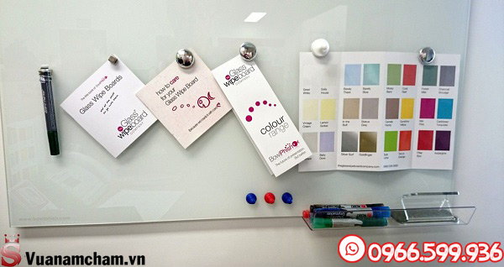
Văn phòng
Dùng để chặn giấy note trên bảng
Làm bảng tên cho mọi người ở văn phòng
Treo tài liệu

Slide 11
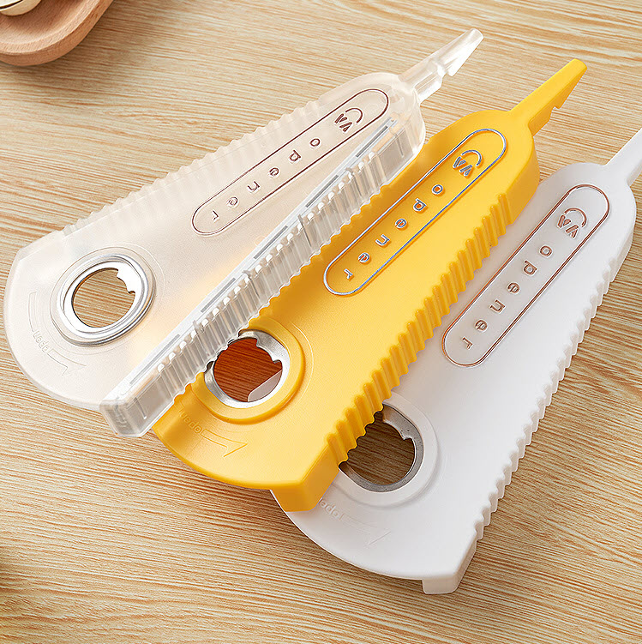
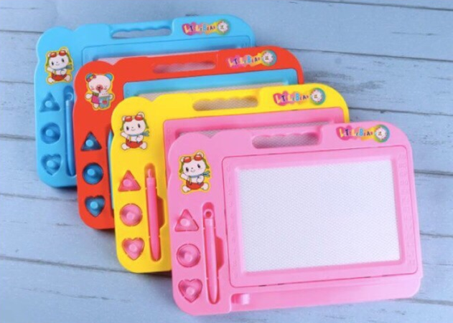

Trong gia đình
Xuất hiện trong các vật dụng hằng ngày

Slide 12
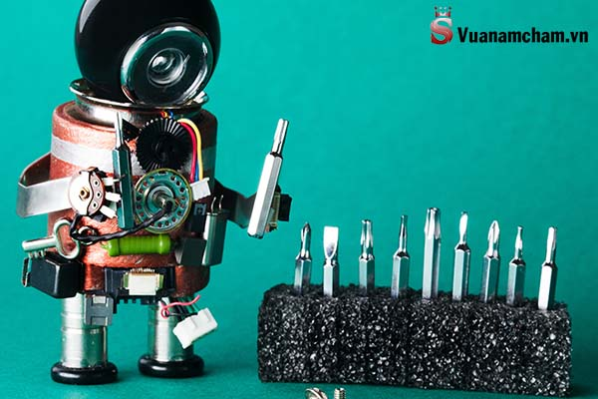
Sản xuất robot
Hỗ trợ các bộ phận điện tử, giúp robot trở nên cơ động hơn và nhỏ gọn hơn.

Slide 13
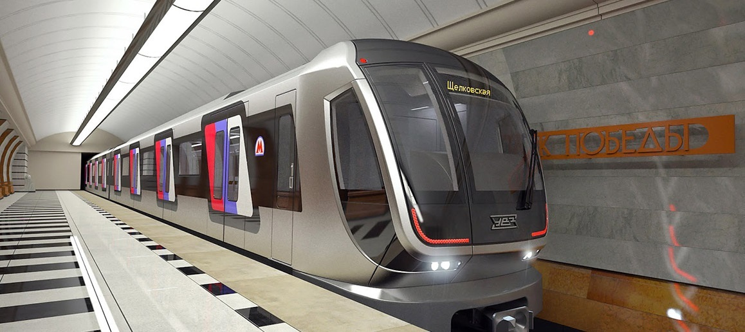
Giao thông vận tải
Sử dụng trong tàu điện ngầm, giúp cho tàu chạy nhanh hơn, đạt tốc độ cao hơn, đi êm hơn

Slide 14
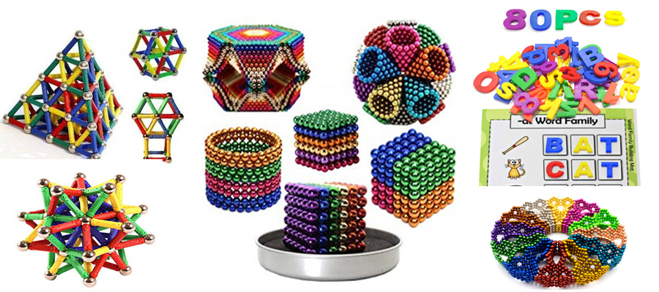
Sản xuất đồ chơi giải trí

Slide 15

Thiết bị dẫn đường
Có trong la bàn, giúp la bàn định hướng Bắc - Nam

Slide 16
Thanks for your listening

